Slide 1
PEMROGRAMAN BERORIENTASI OBJEK Program Pendataan Buku
Link Github : https://github.com/DivaArdelia/TA-PendataanBuku-PBO
Disusun Oleh :
Nama : Diva Ardelia
Nim : 2100018398
Kelas : H
Dosen Pengampu : Ali Tarmuji S.T. M.Cs.

Slide 2
MATERI PRESENTASI :
—DESKRIPSI APLIKASI
—FITUR-FITUR APLIKASI
—ALUR KERJA APLIKASI
—DIAGRAM CLASS
—SS IMPLEMENTASI CODING
—HASIL LUARAN
01
02
03
04
06
05
—RANCANGAN ANTARMUKA
07
08
—SS GITHUB

Slide 3
DESKRIPSI APLIKASI
Aplikasi ini merupakan aplikasi yang dibuat oleh Toko A untuk mengelola pendataan buku serta memberi informasi kepada pengguna mengenai spesifikasi/identitas dari sebuah buku. Buku yang tersedia diantaranya novel, komik dan buku pelajaran. Selain identitas, aplikasi ini juga menyediakan informasi mengenai harga pasaran serta diskon yang diberikan. Pengguna dapat menggunakan aplikasi ini untuk melihat buku apa saja yang terbaru/terbaik serta berapa harganya sebelum akhirnya ia membeli pada toko A.
FITUR-FITUR APLIKASI
Input data buku secara statis.
Pemilihan menu kategori
Pemilihan judul
Tampilan identitas buku

Slide 4
ALUR KERJA APLIKASI
Data buku diinputkan oleh admin secara statis. Program akan melakukan proses penyimpanan, selanjutnya program akan menampilkan data-data buku ketika terdapat pengguna yang mengakses aplikasi tersebut.
Pengguna akan diberikan pilihan kategori dari sebuah buku yaitu novel, komik dan buku pelajaran. Pengguna diminta memilih salah satu dari menu tersebut. Setelah memilih user akan dibawa ke tampilan daftar judul dari kategori yang dipilih. Untuk melihat detail spesifikasi buku tersebut, pengguna cukup memilih nomor dari judul yang ingin dipilih kemudian program akan menampilkan informasi mengenai buku yang dipilih. Informasi yang disajikan berupa judul, author, publisher, harga, diskon, dll.

Slide 5
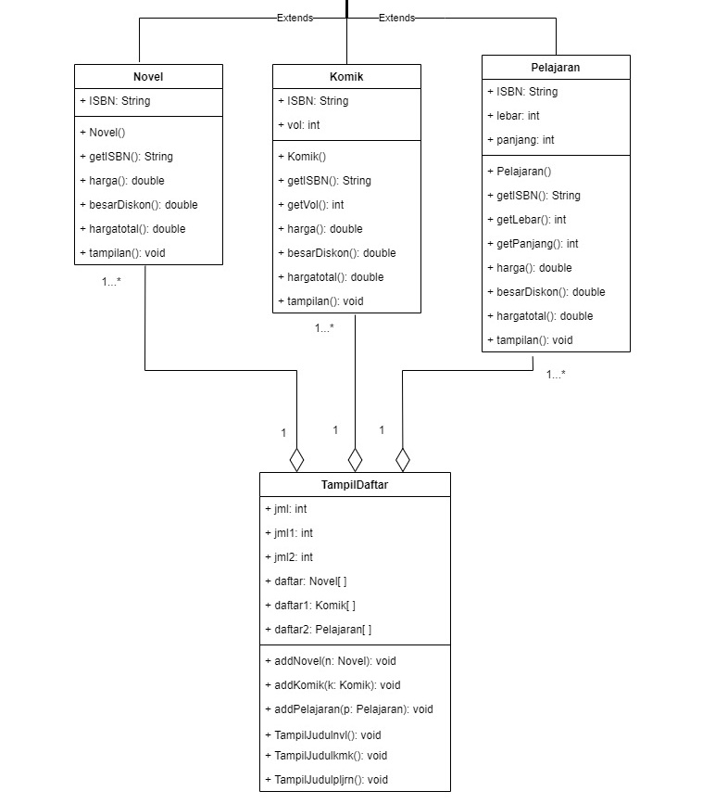
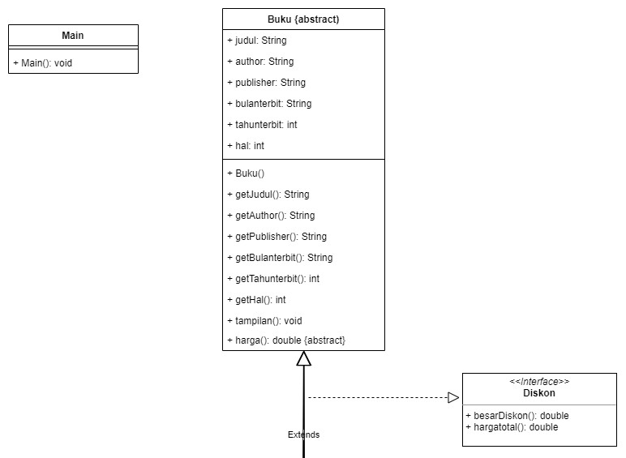
DIAGRAM CLASS
Class Buku dijadikan sebagai abstract class sekaligus superclass. Sedangkan class pelajaran, novel dan komik merupakan subclass dari class Buku. Selanjutnya untuk penggunaan interface ada pada diskon yang diimplementasikan oleh class pelajaran, novel dan komik. Class TampilDaftar sebagai implementasi hubungan agregasi.

Slide 6

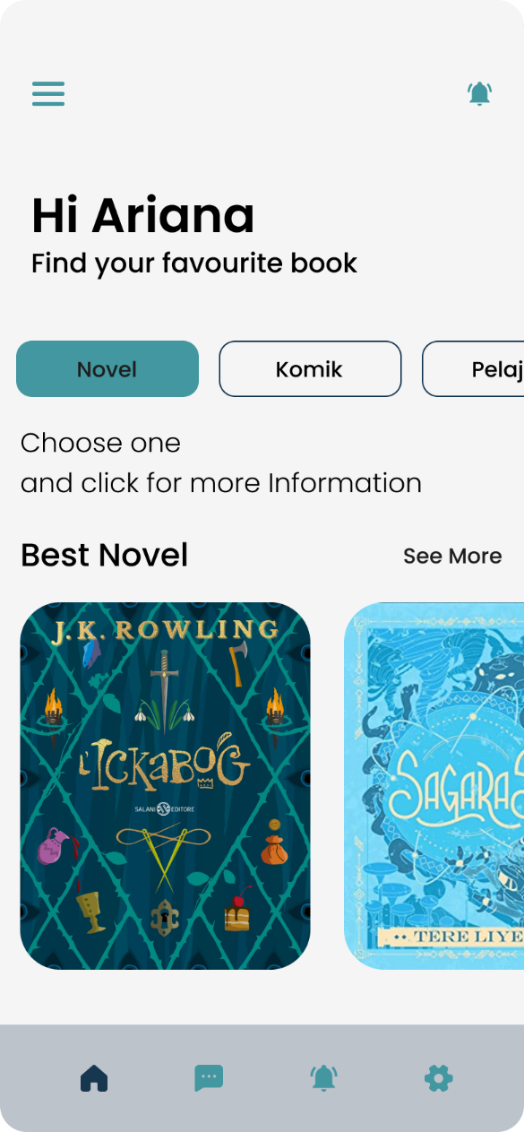
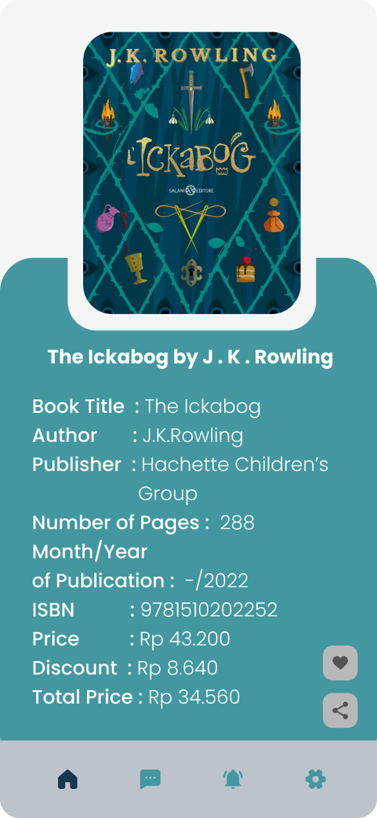
RANCANGAN ANTARMUKA
Gambar pertama merupakan tampilan awal program.
Gambar ke-2 merupakan tampilan menu, terdapat sebuah pilihan menu Novel, Komik dan Pelajaran. Ketika icon “Novel” yang di klik maka akan muncul beberapa macam novel yang tersedia.
Gambar ke-3 merupakan tampilan mengenai informasi buku tersebut.

Slide 7
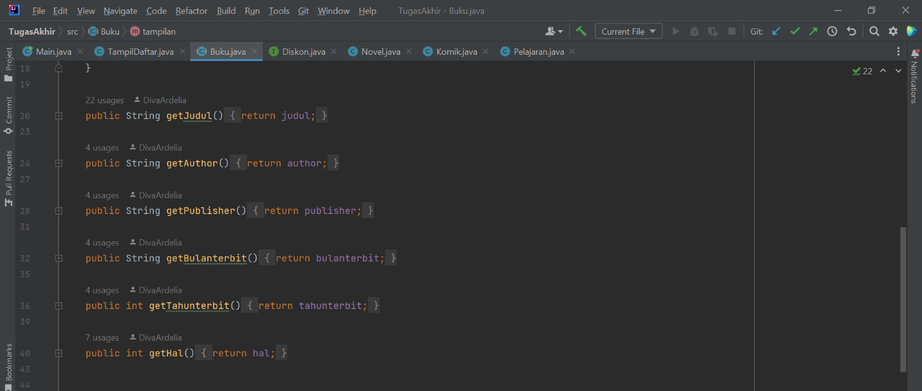
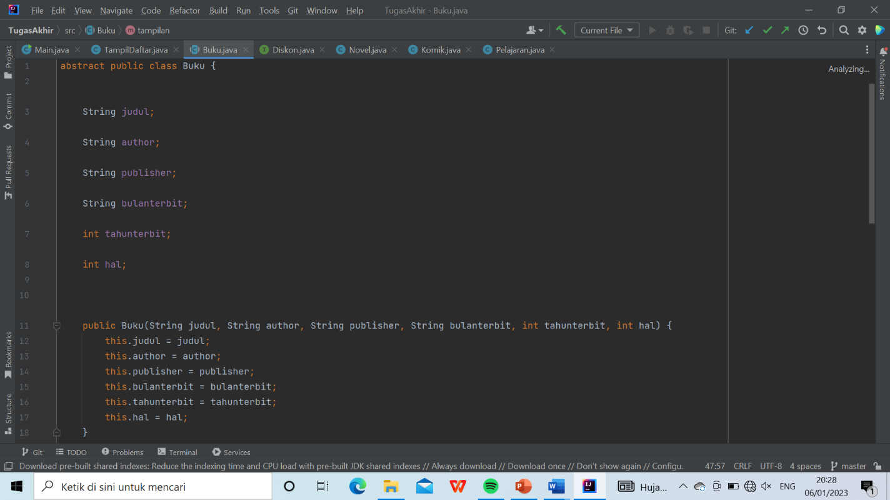
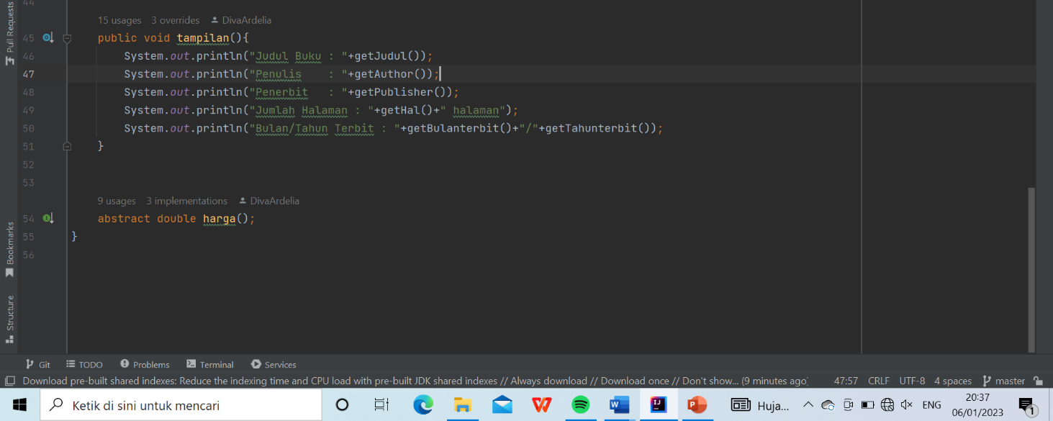
IMPLEMENTASI CODING
Class Buku (Buku.java)
Class buku sebagai induk class sekaligus class abstract. Di dalam class buku terdapat implementasi penggunaan constructor dan getter serta abstract method.

Slide 8
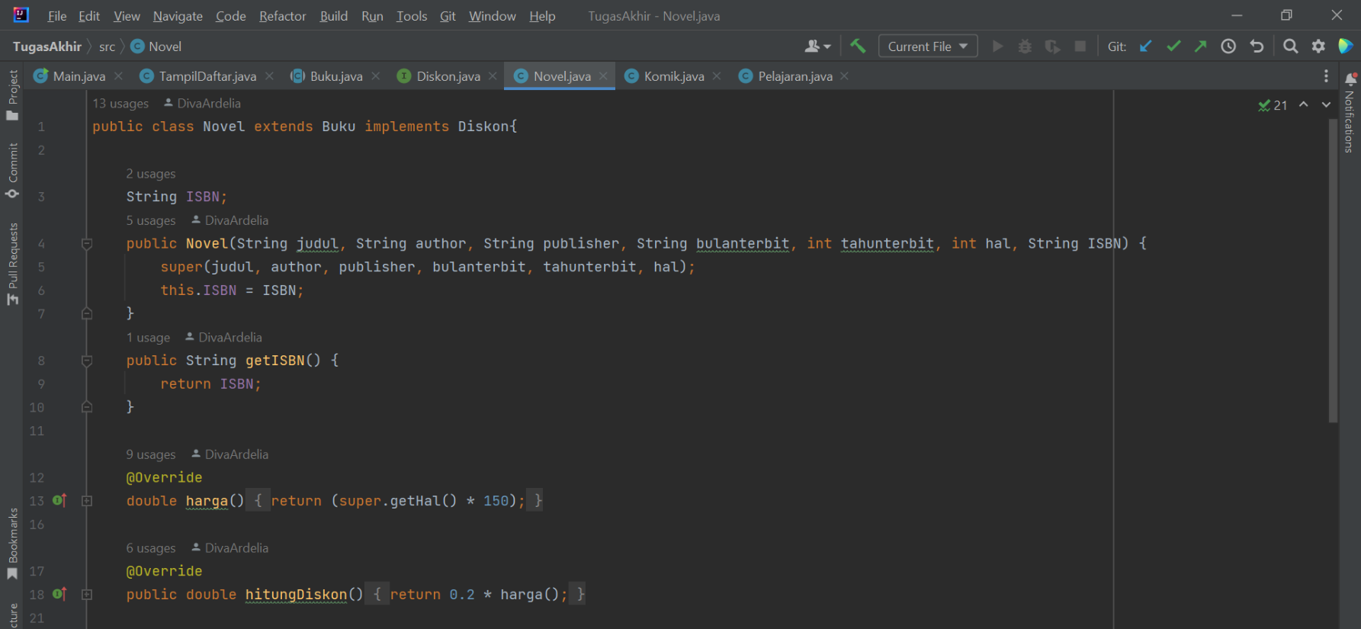
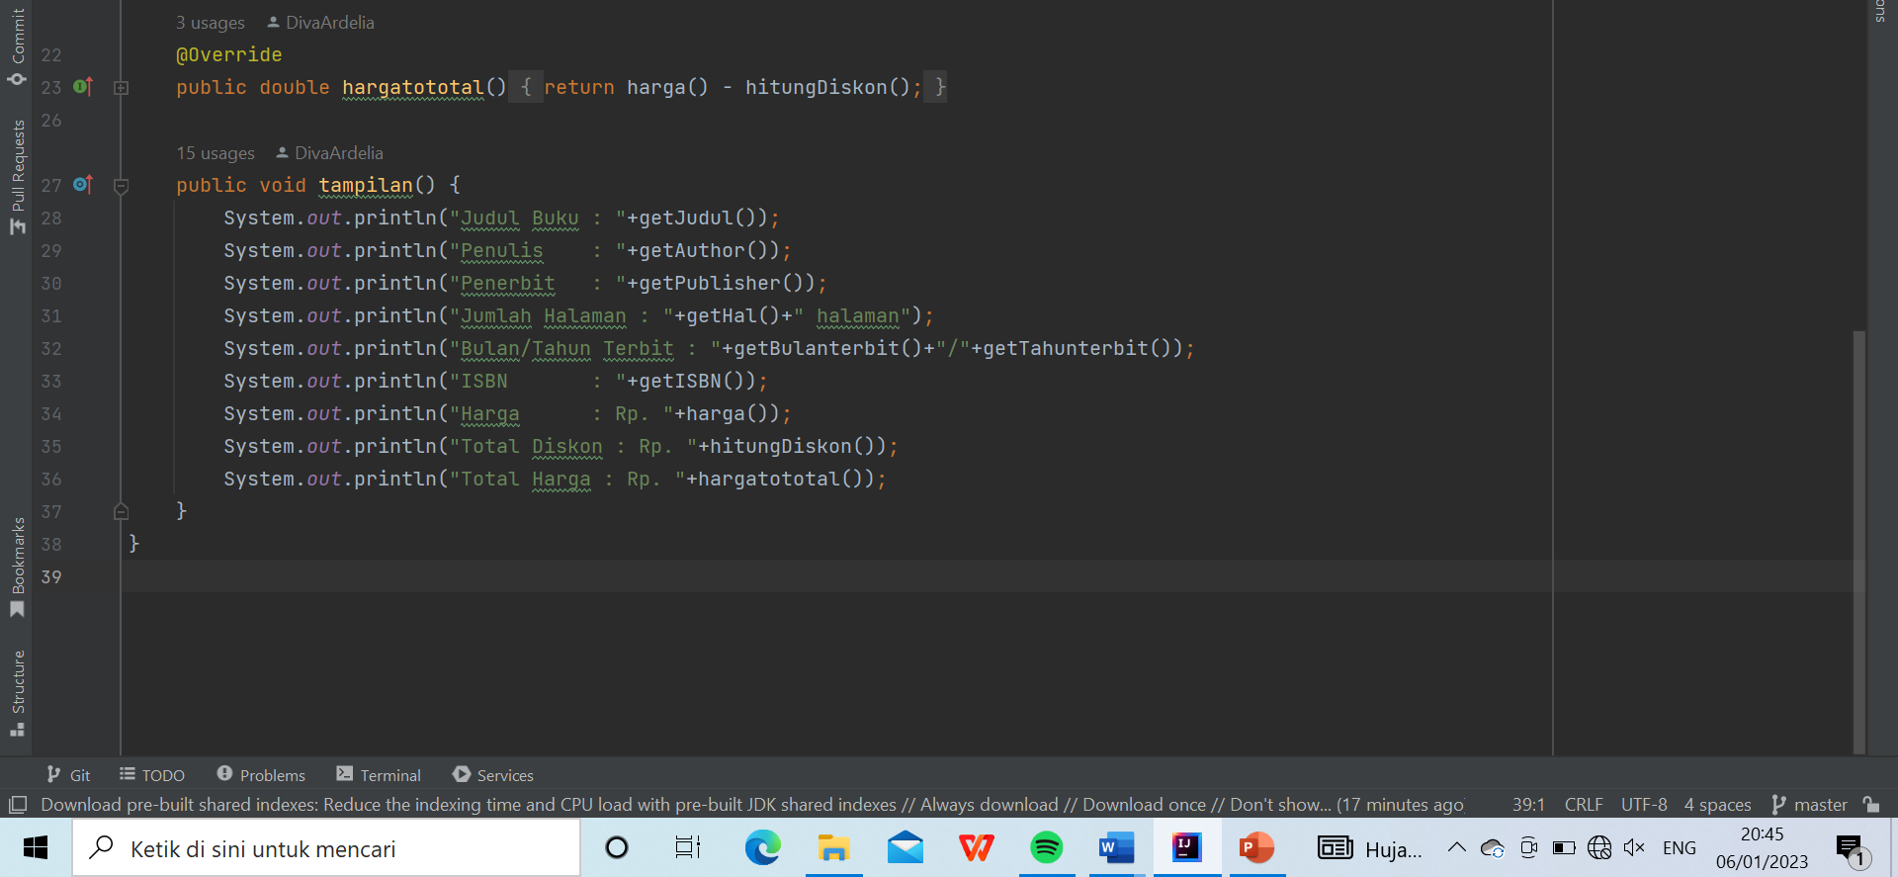
Class Novel
Class Novel sebagai subclass dari class Buku. Di dalam class novel menerapkan prinsip Polymorphism dan override interface.

Slide 9
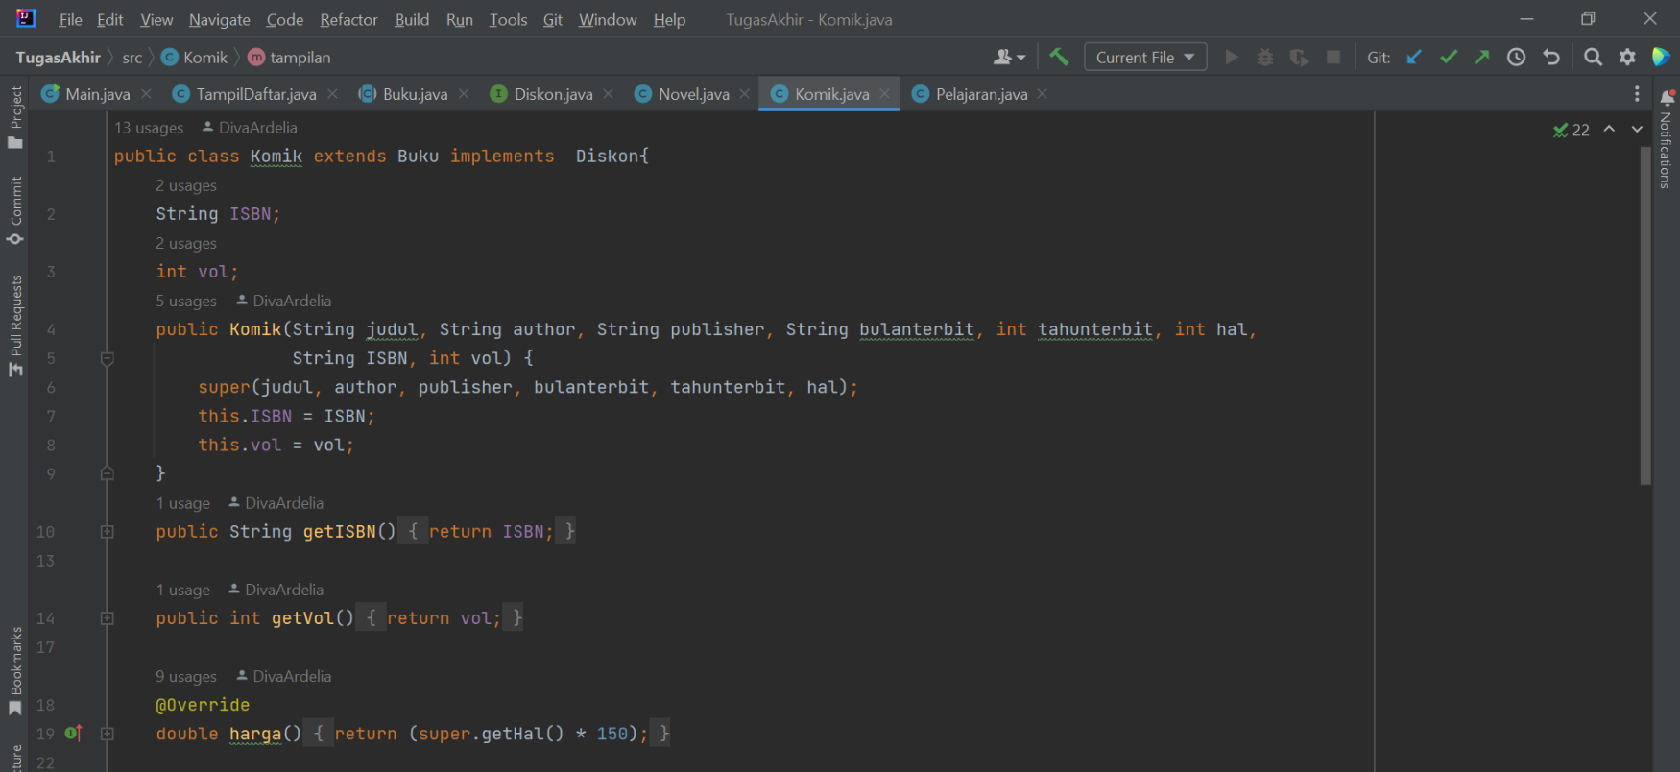
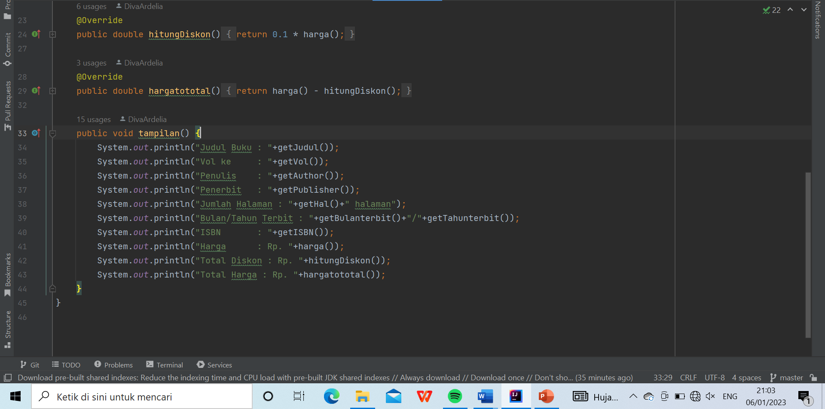
Class Komik
Class Komik sebagai subclass dari class Buku. Di dalam class komik menerapkan prinsip Polymorphism dan override interface.

Slide 10
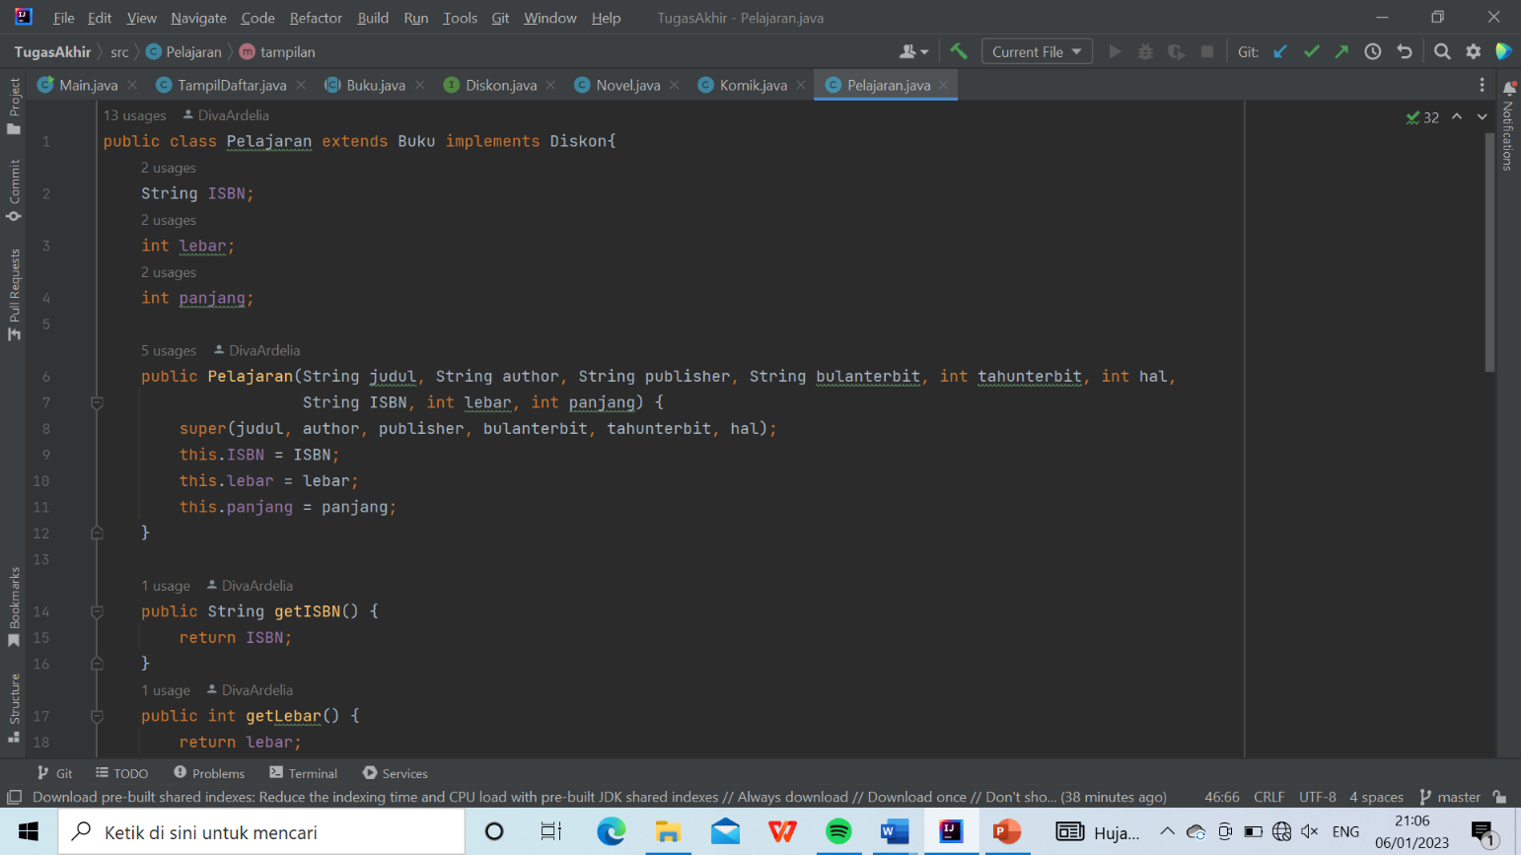
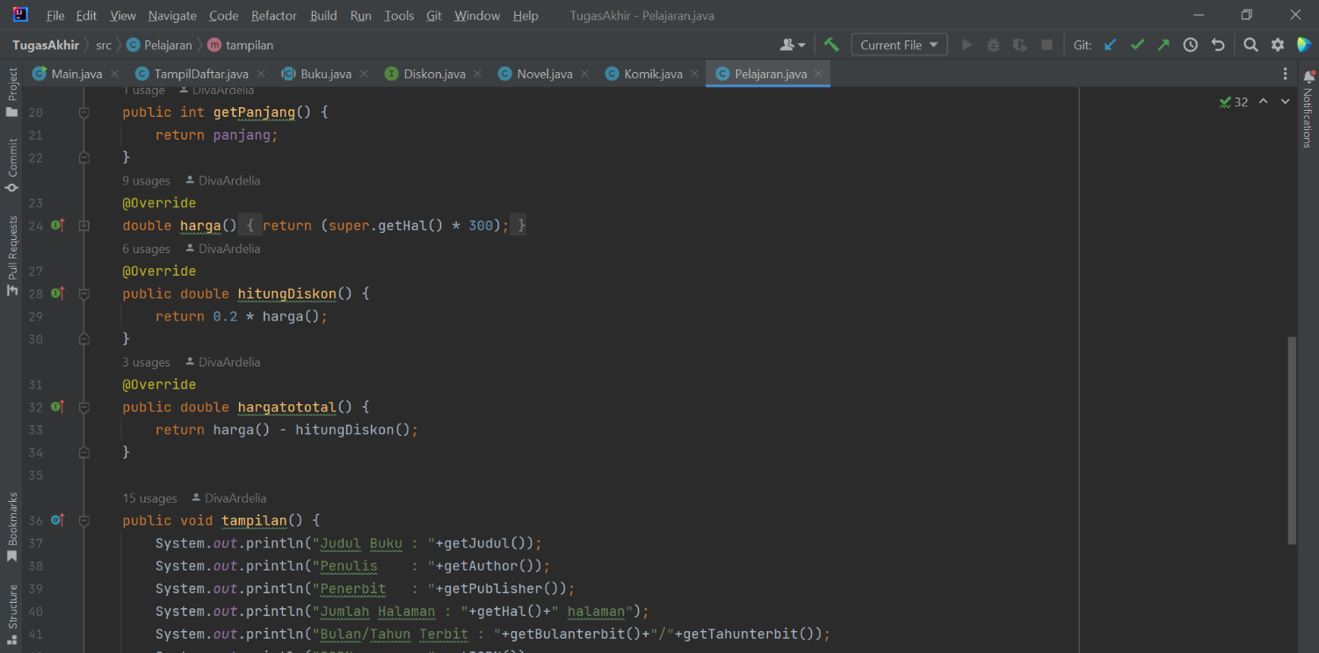
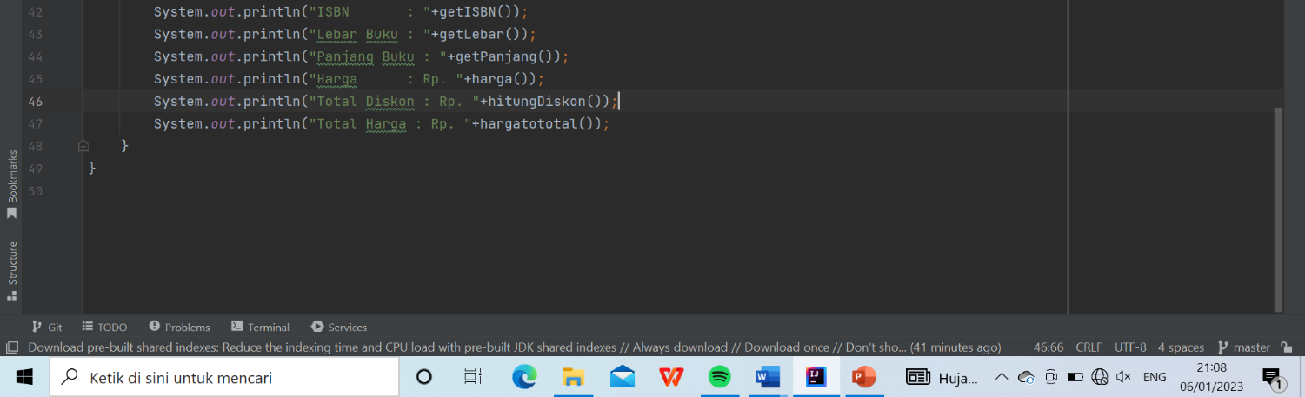
Class Pelajaran
Class Pelajaran sebagai subclass dari class Buku. Di dalam class pelajaran menerapkan prinsip Polymorphism dan override interface.

Slide 11
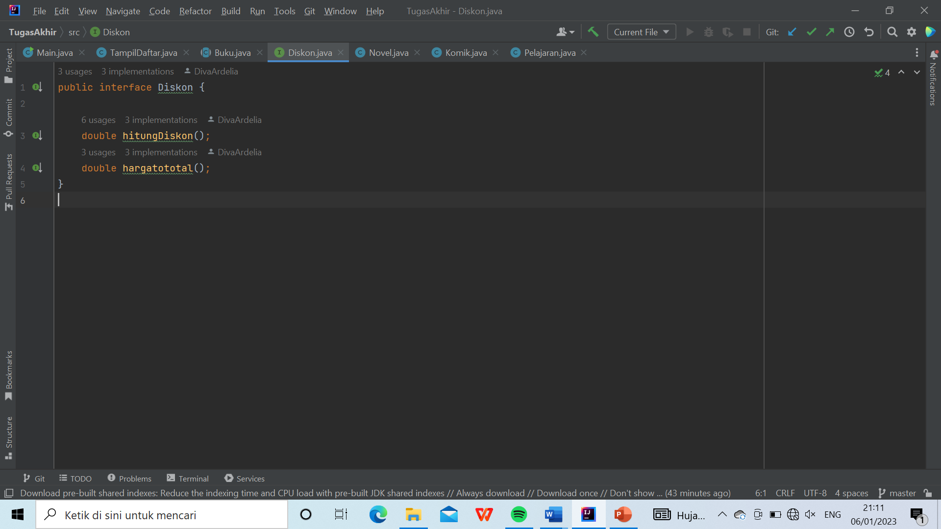
Class Diskon

Slide 12
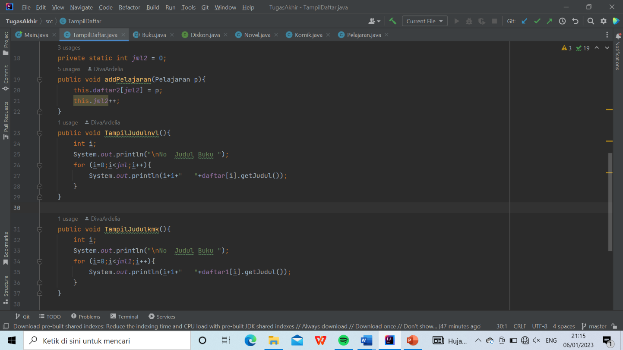
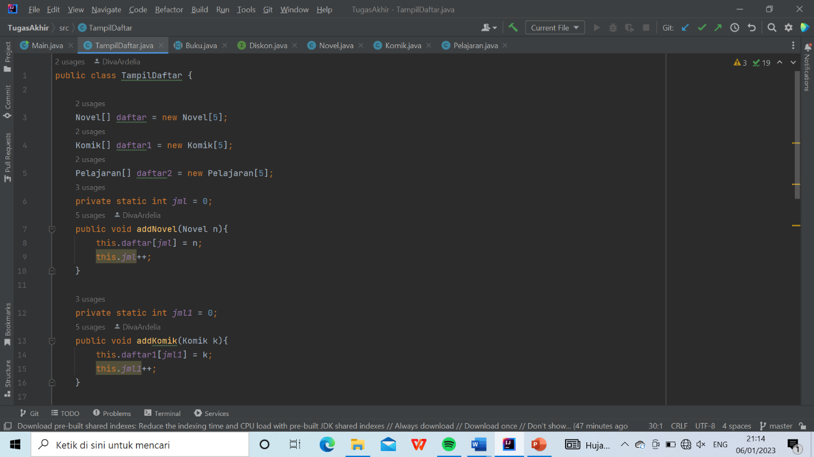
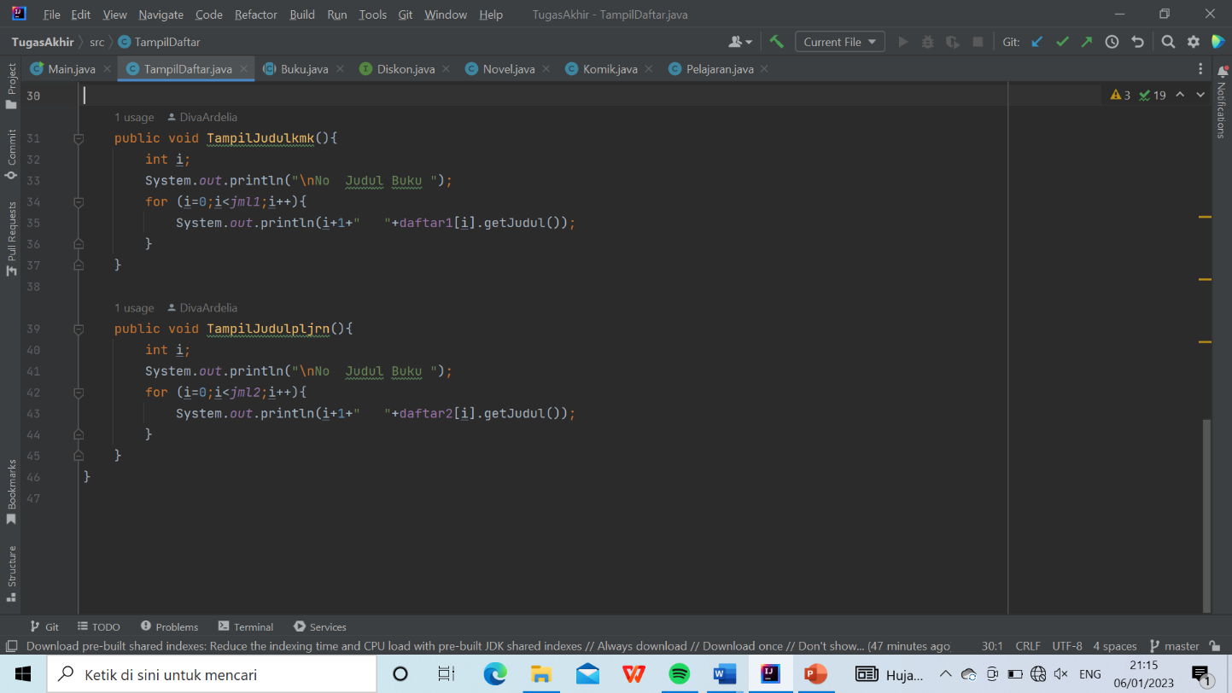
Class TampilDaftar
Class TampilDaftar sebagai kelas implementasi hubungan agregasi.

Slide 13
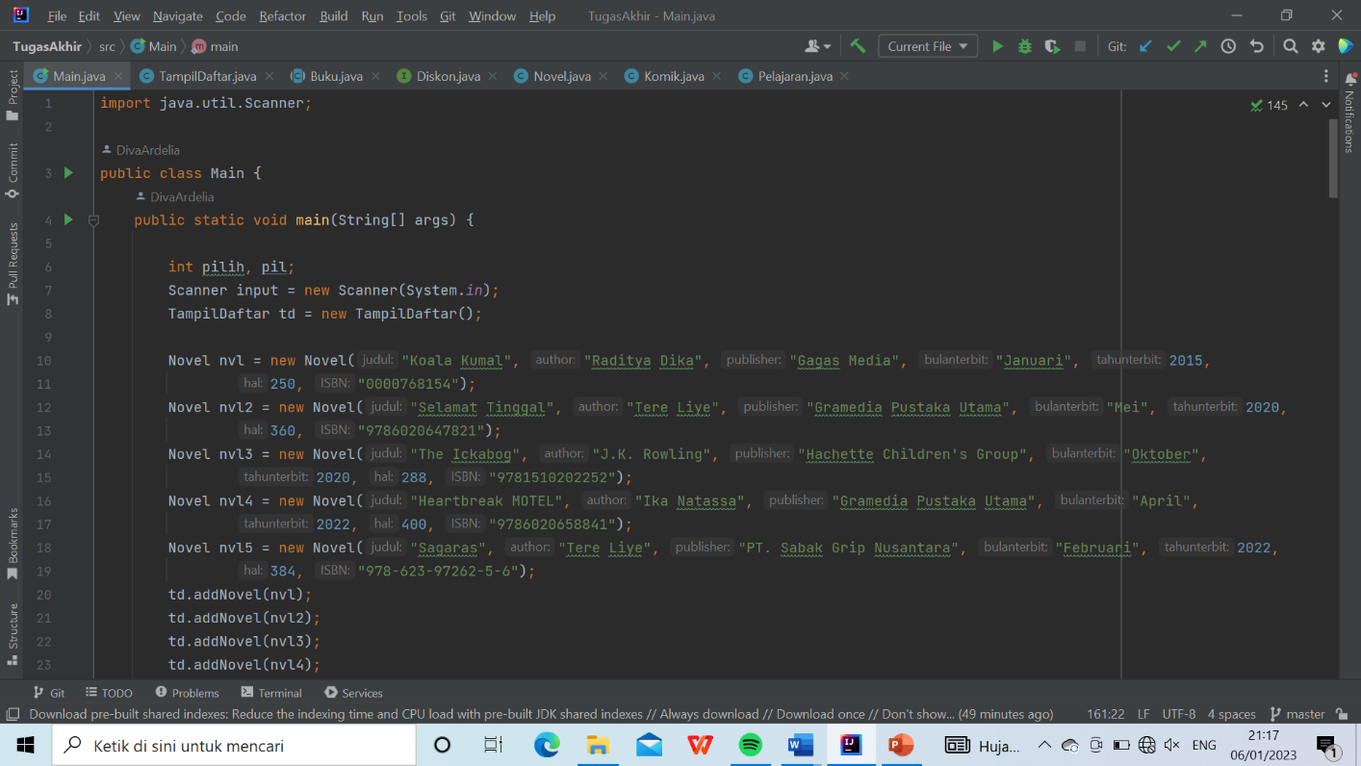
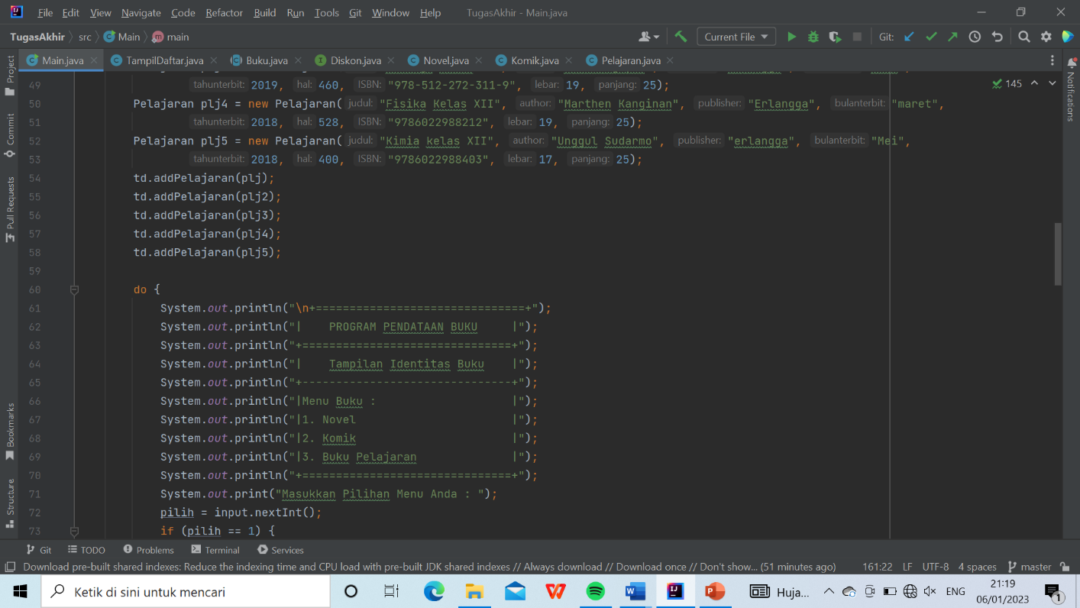
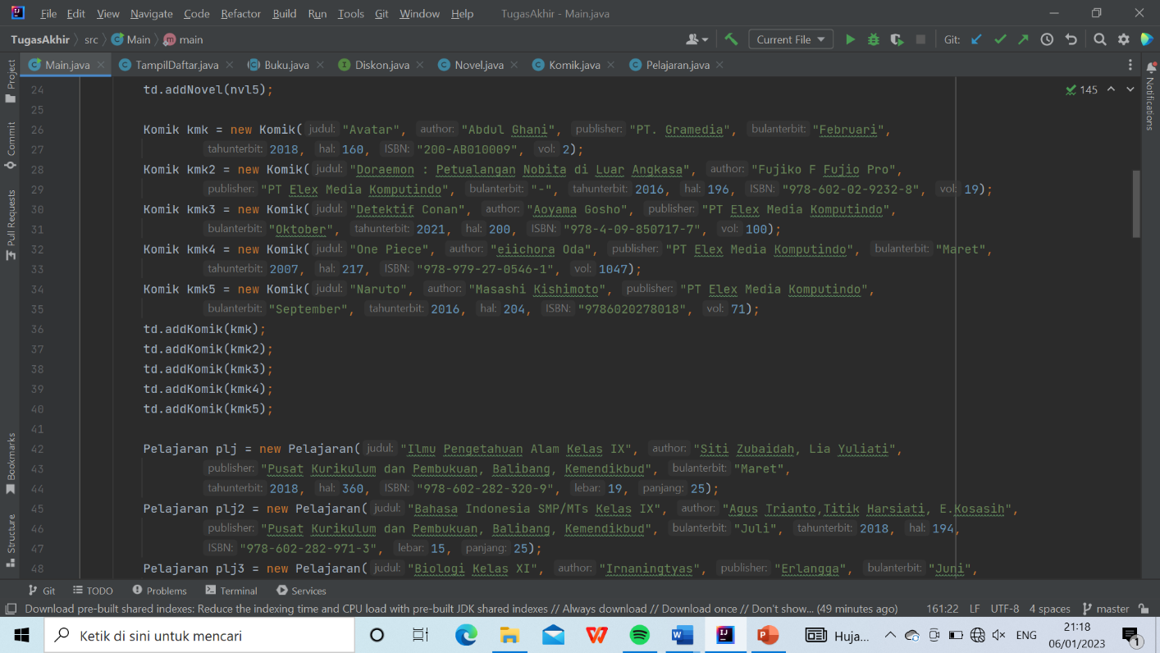
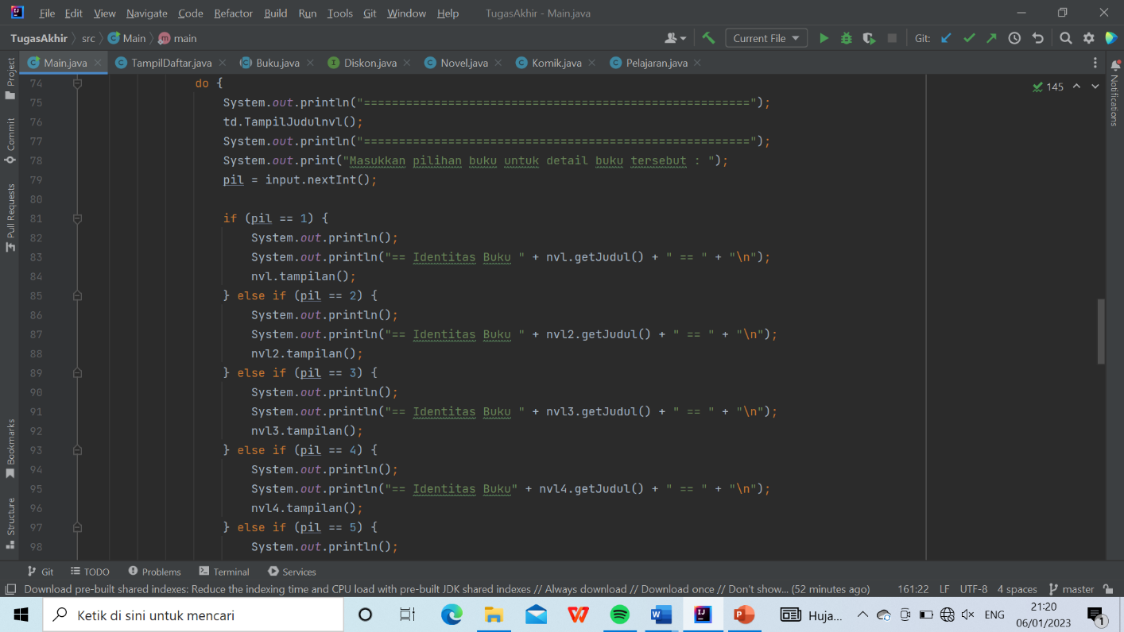
Class Main

Slide 14
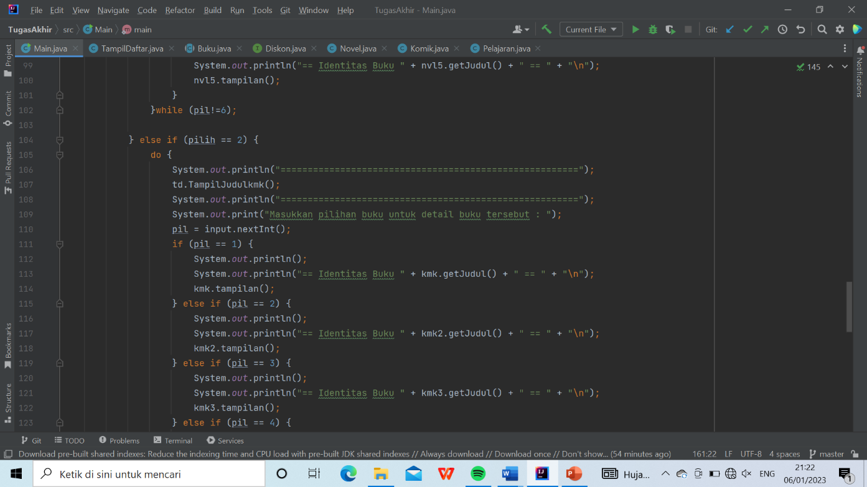
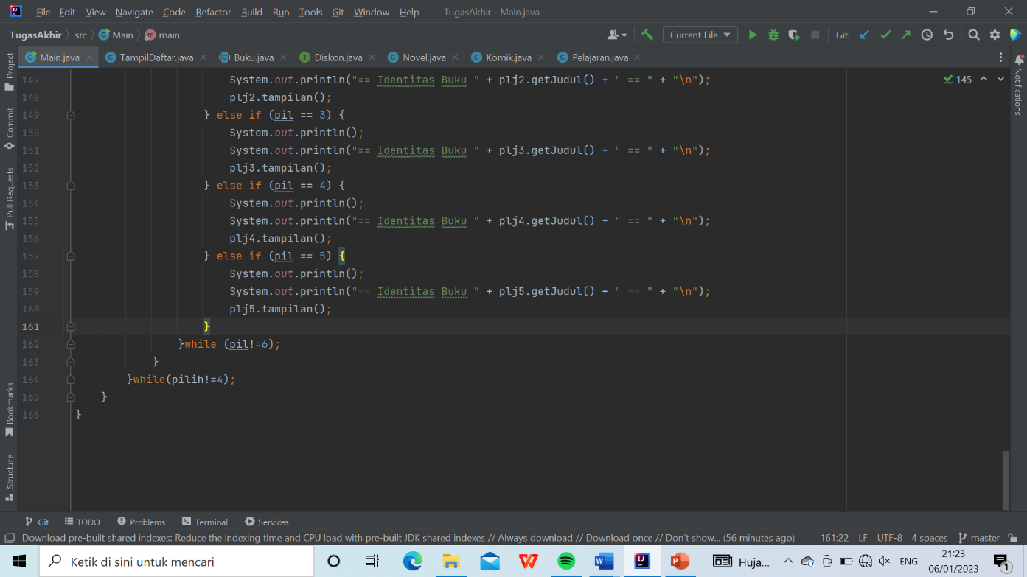
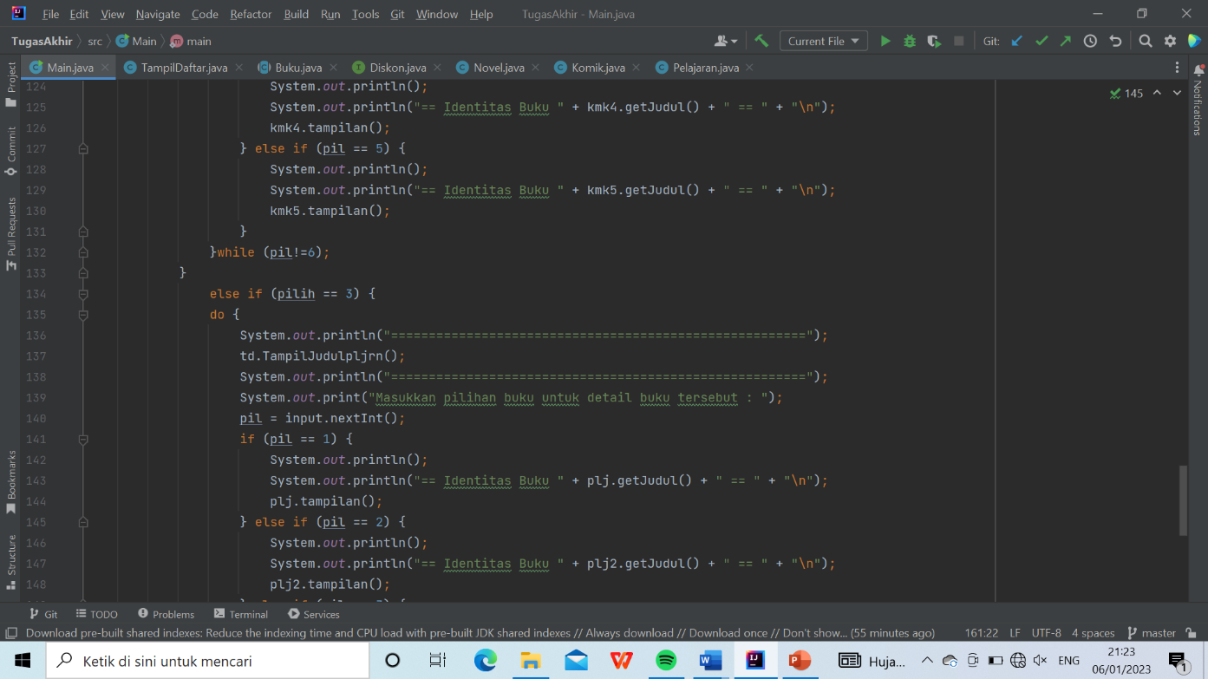
Class Main

Slide 15
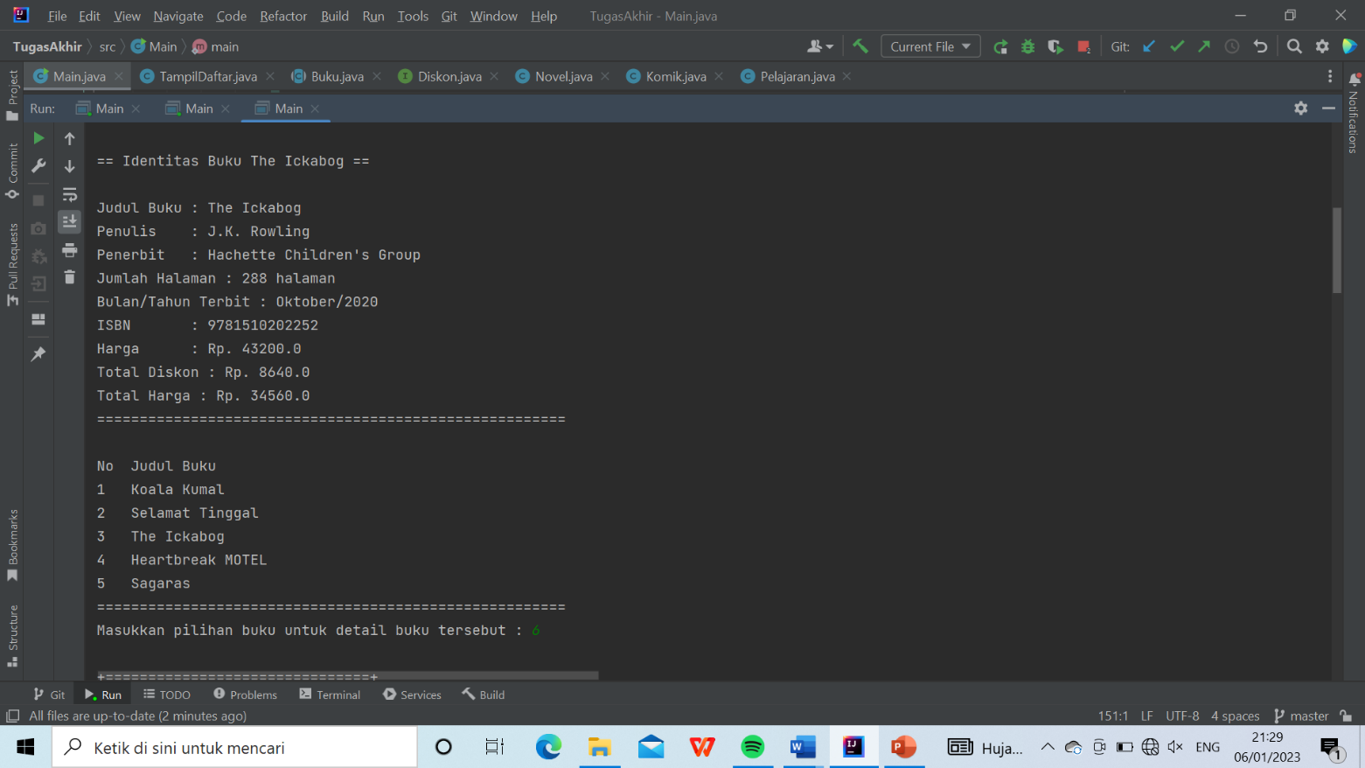
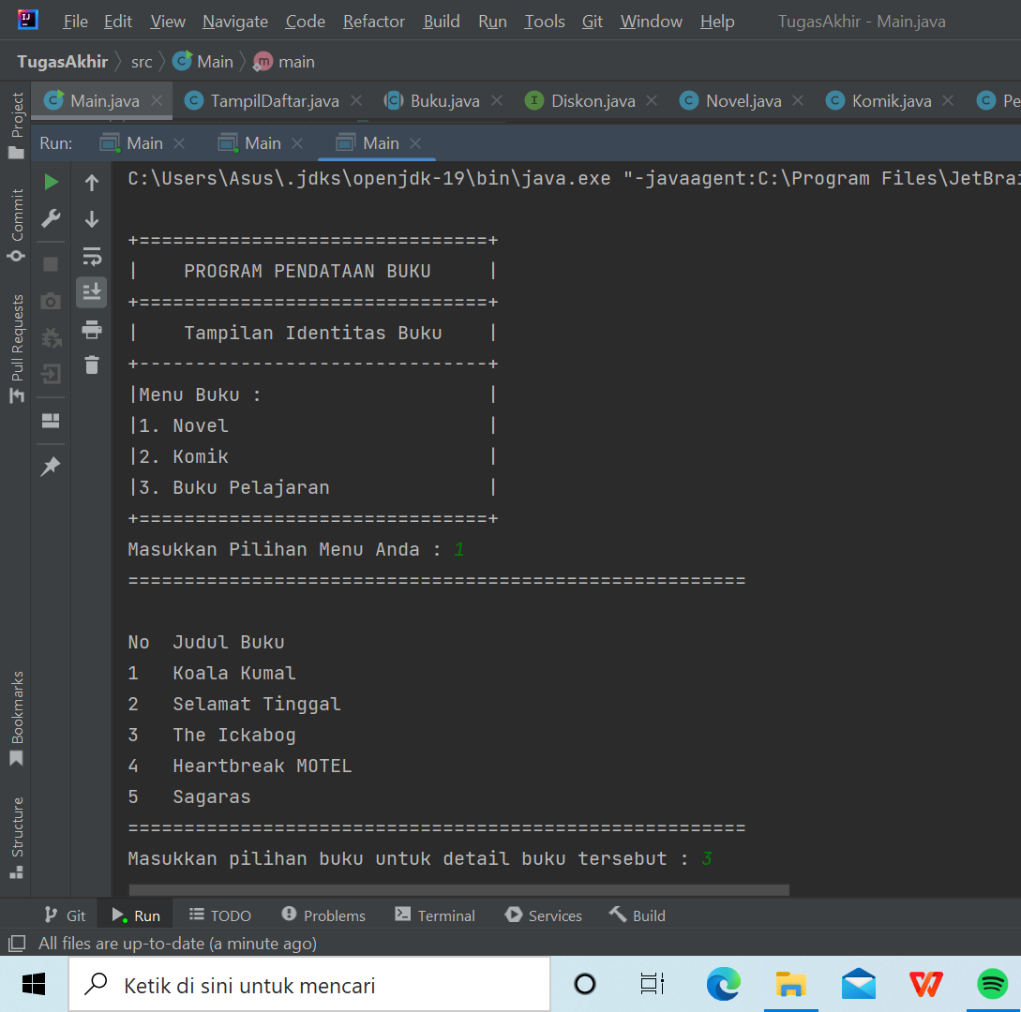
HASIL LUARAN
Ketika memilih nomor 1 yaitu novel maka pengguna akan dibawa ke dalam tampilan judul novel yang tersedia. Untuk menampilkan identitasnya pengguna tinggal memilih nomor sesuai judul. Jika memilih 6 maka pengguna akan dibawa ke tampilan menu utama.

Slide 16
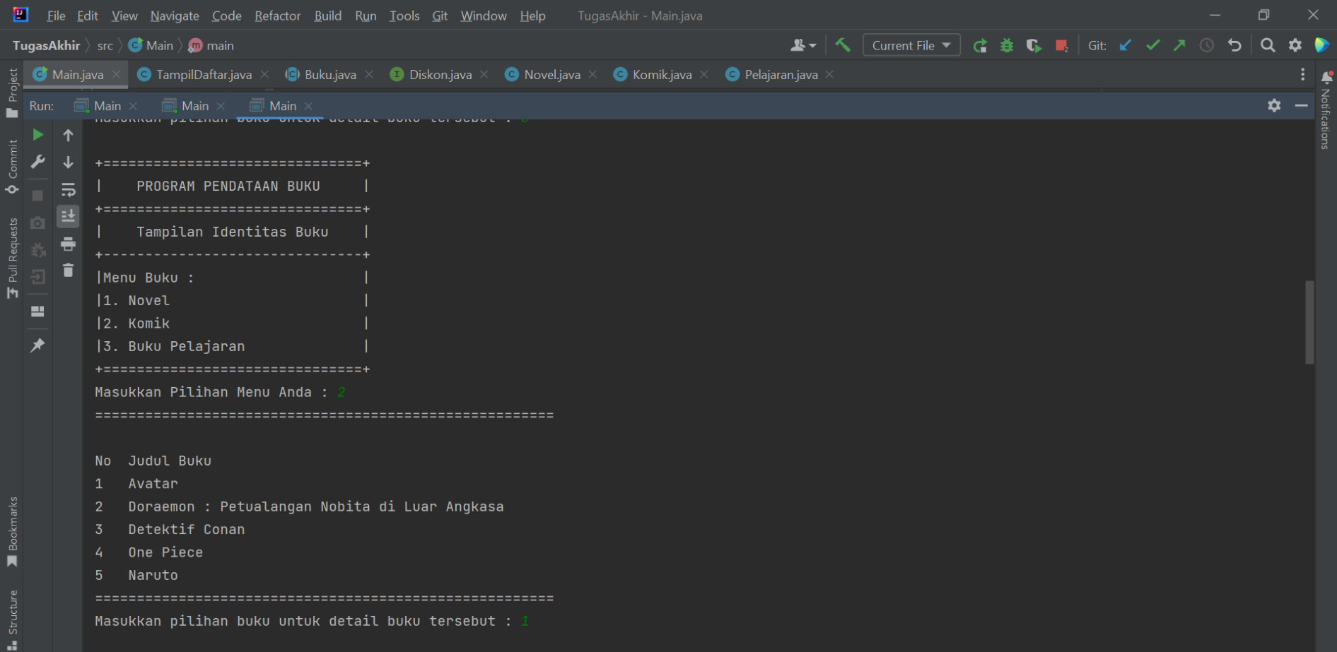
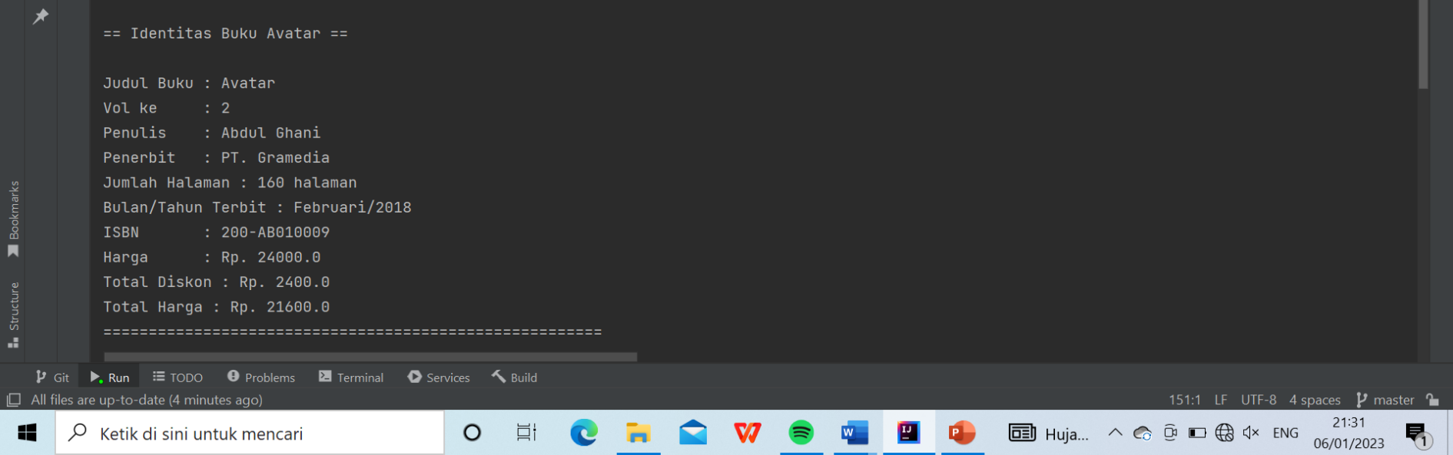
HASIL LUARAN
Ketika memilih nomor 2 yaitu Komik maka pengguna akan dibawa ke dalam tampilan judul komik yang tersedia. Untuk menampilkan identitasnya pengguna tinggal memilih nomor sesuai judul.

Slide 17
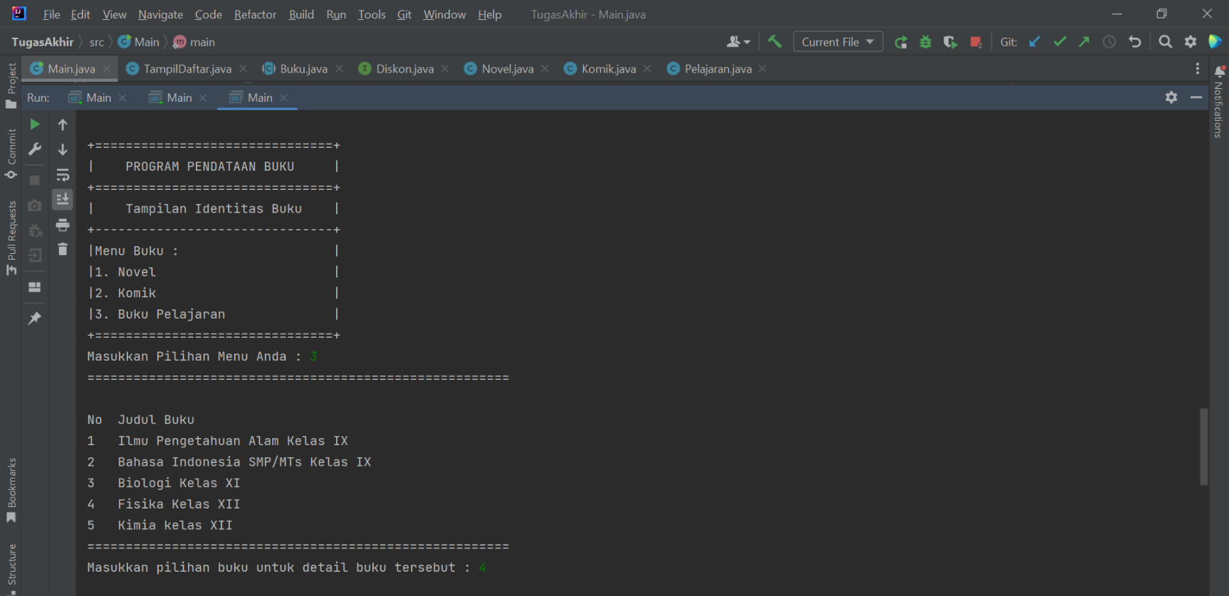
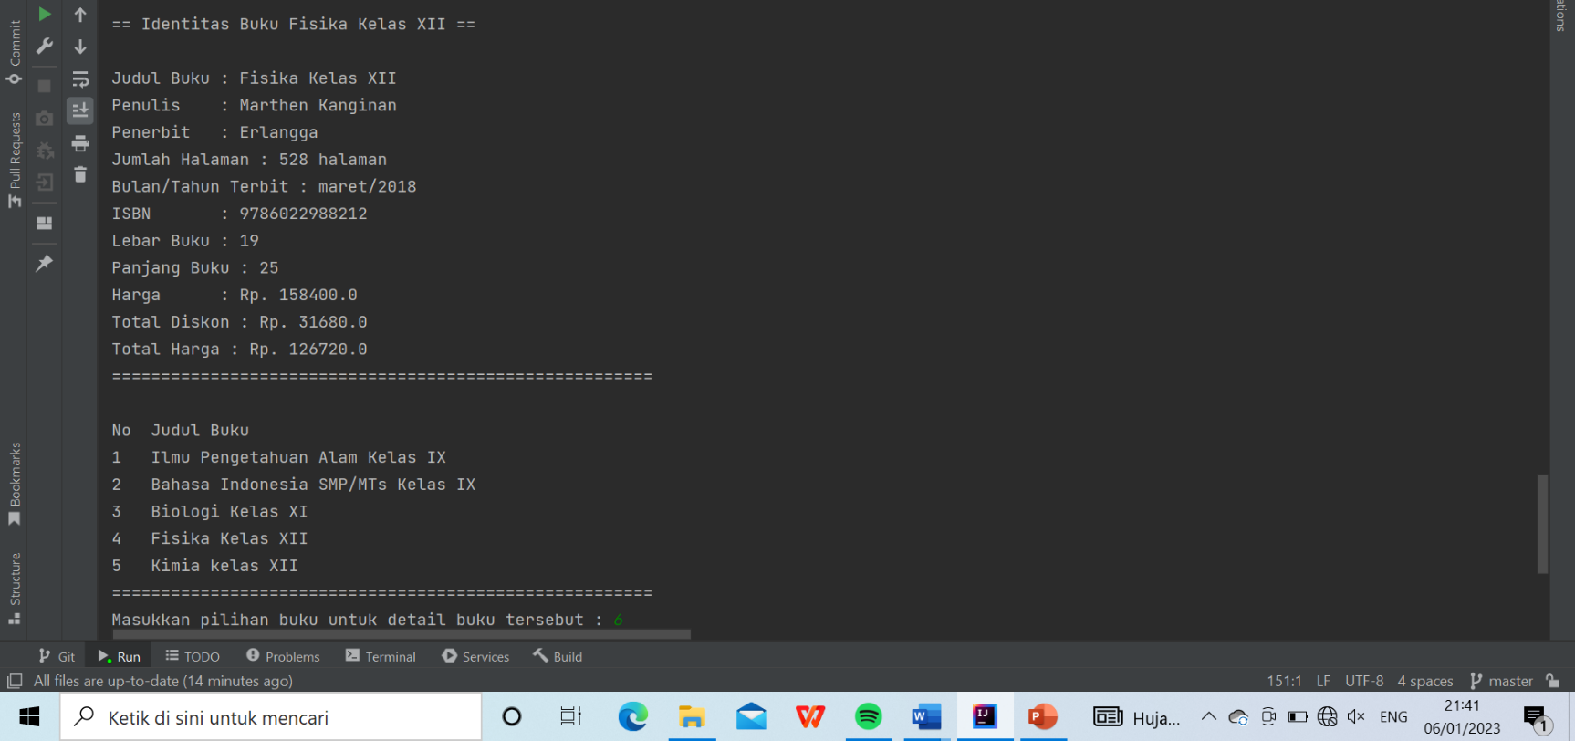
HASIL LUARAN
Ketika memilih nomor 3 yaitu Pelajaran maka pengguna akan dibawa ke dalam tampilan judul pelajaran yang tersedia. Untuk menampilkan identitasnya pengguna tinggal memilih nomor sesuai judul.

Slide 18
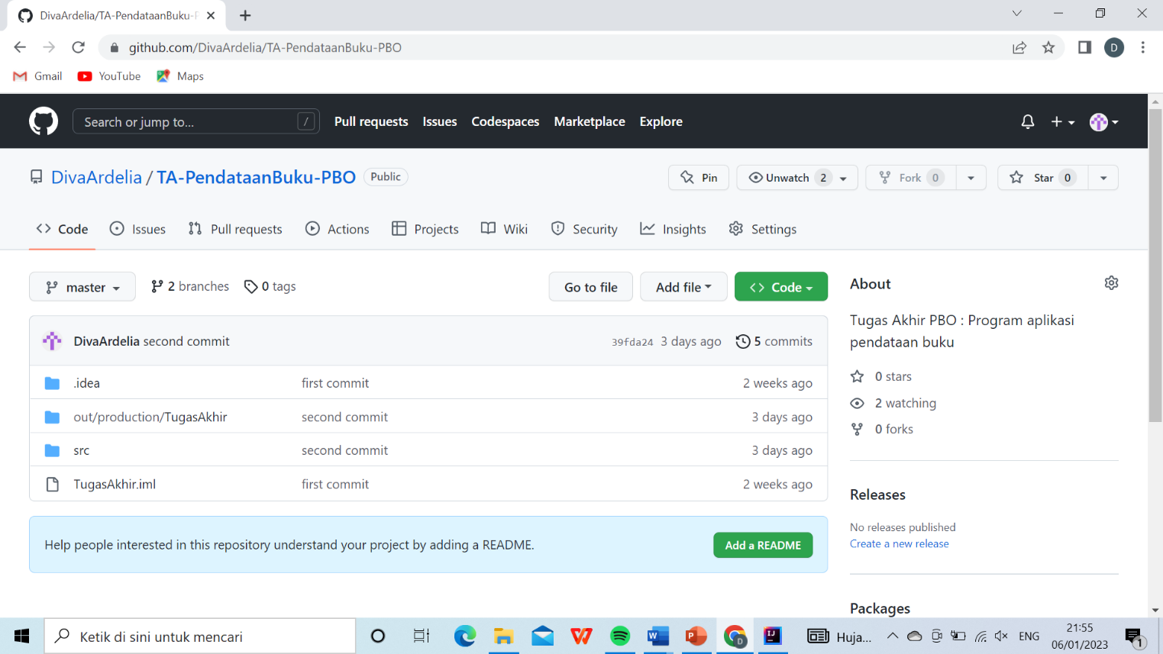
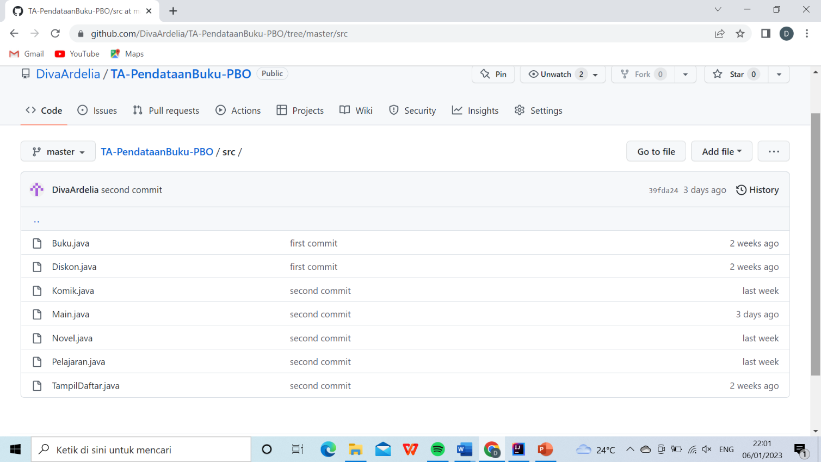
Screenshot Github
Di dalam github file-file yang terupload yaitu Buku, Diskon, Komik, Main, Novel, Pelajaran, dan TampilDaftar

Slide 19
Terima Kasih

